Slide 1
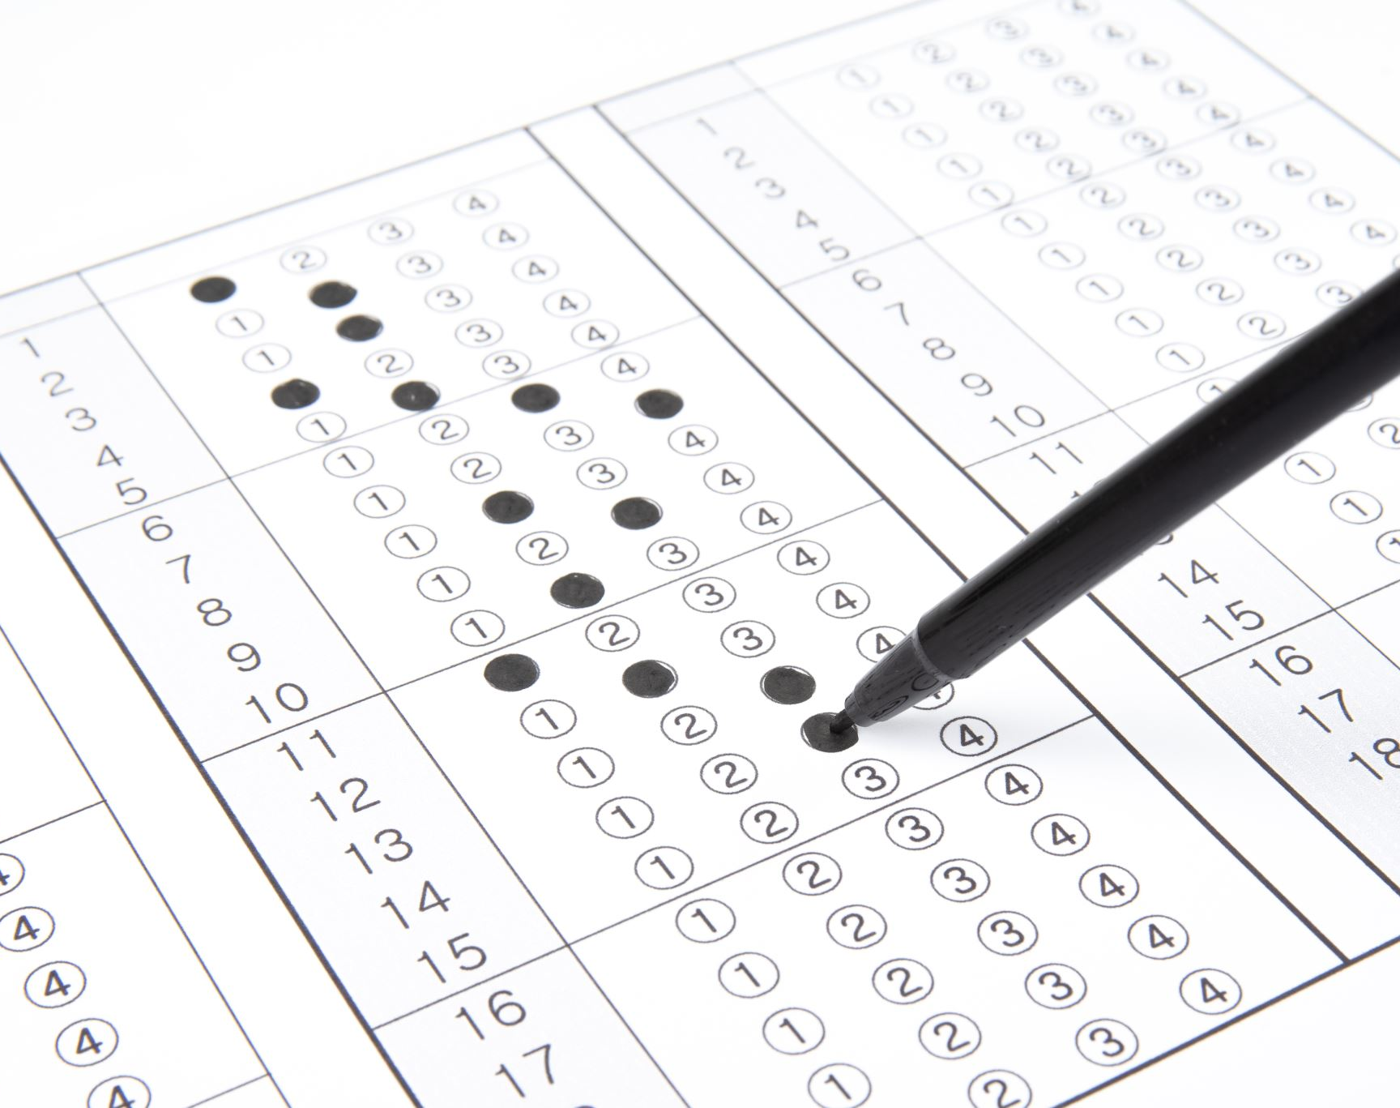
1

Slide 2
ГЕНЕРАТОР ВОПРОСОВ НА ОСНОВЕ ТЕКСТА

Slide 3
Цель:
создать Telegram-бот, который будет помогать пользователям генерировать вопросы на основе введенного текста, применяя технологии искусственного интеллекта и методы обработки естественного языка.

Slide 4
Задачи:
спроектировать архитектуру бота, включая его компоненты и взаимодействие с API;
определить, какие технологии и языки программирования будут использоваться;
создать алгоритм, который будет анализировать текст и формировать на его основе вопросы;
настроить параметры генерации для улучшения качества вопросов;
провести тестирование бота.

Slide 5
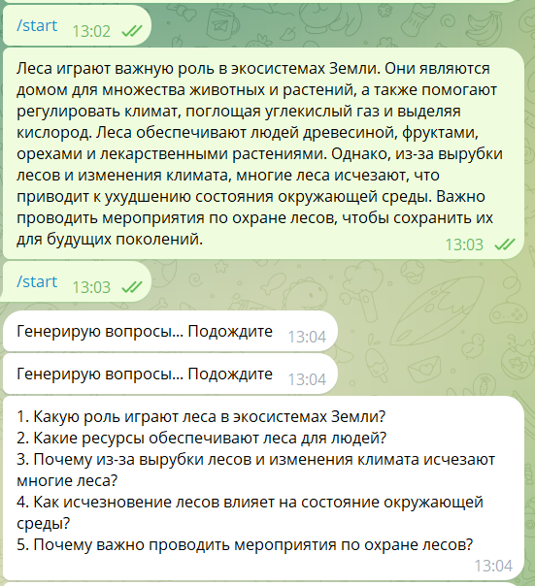

Slide 6
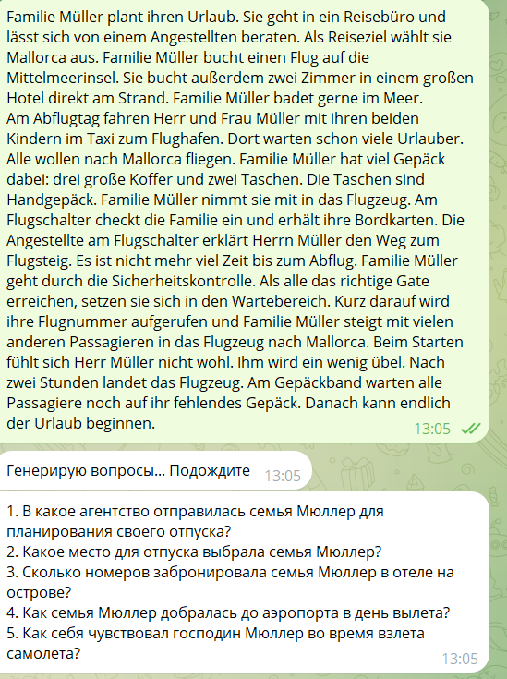

Slide 7
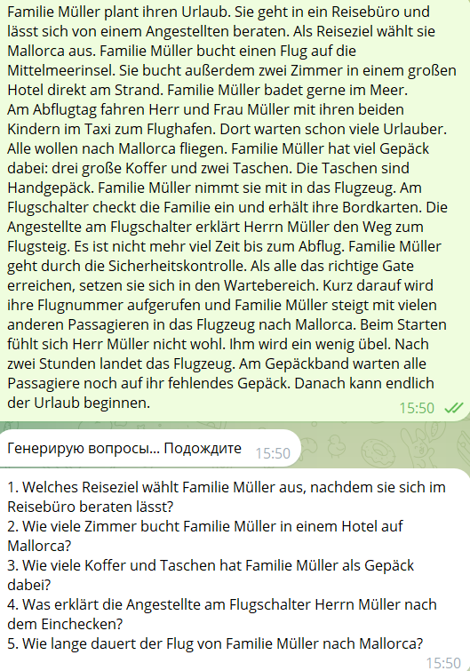

Slide 8
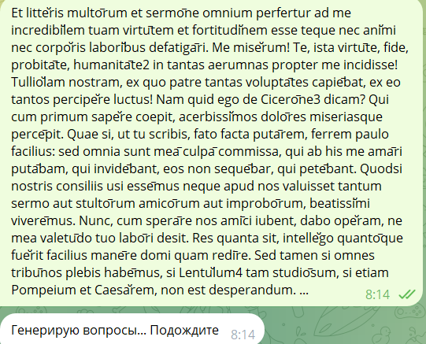
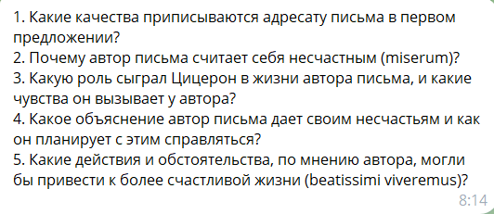

Slide 9
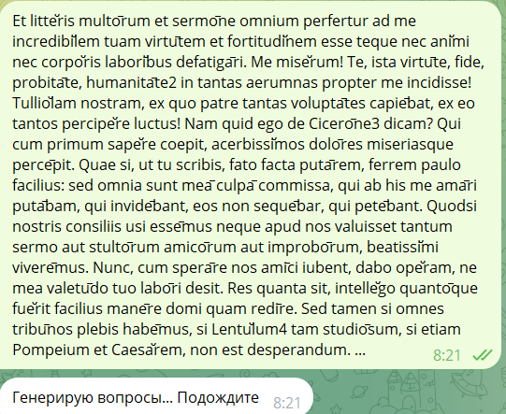
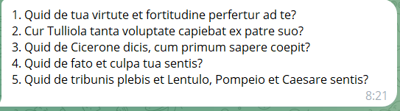

Slide 10
БЛАГОДАРЮ ЗА ВНИМАНИЕ!

